Slide 1
Світлові явища

Slide 2
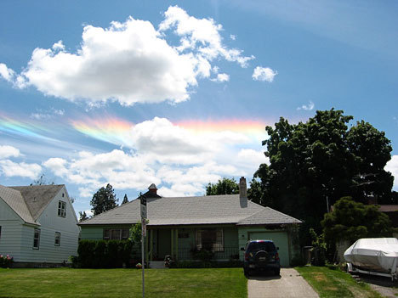
Дуга навколо горизонту
Відома як "вогняна веселка". Кольорові смуги виникають на небі в результаті проходження світла через кристали криги в перистих хмарах, покриваючи небо "райдужною плівкою". Цей природний феномен дуже важко побачити, тому що кристали льоду і сонячне світло повинні бути під певним кутом одне до одного, щоб створити ефект "вогняної веселки".
Дуга навколо горизонту
Відома як "вогняна веселка". Кольорові смуги виникають на небі в результаті проходження світла через кристали криги в перистих хмарах, покриваючи небо "райдужною плівкою". Цей природний феномен дуже важко побачити, тому що кристали льоду і сонячне світло повинні бути під певним кутом одне до одного, щоб створити ефект "вогняної веселки".

Slide 3
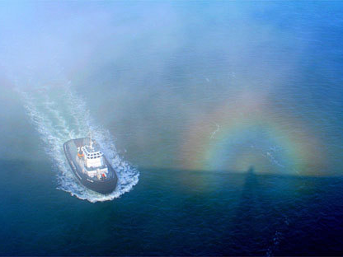
"Примара Броккена"
У деяких районах Землі можна спостерігати дивне явище: людина, стоячи на горі, за спиною якої сходить або заходить сонце, бачить, що її тінь, яка лягає на хмари, стає неправдоподібно величезною. Це відбувається через те, що дрібні краплі туману особливим чином заломлюють і відбивають сонячне світло. Назву явище отримало від імені вершини Броккен у Німеччині, на якій, через часті тумани, можна регулярно спостерігати цей ефект.

Slide 4
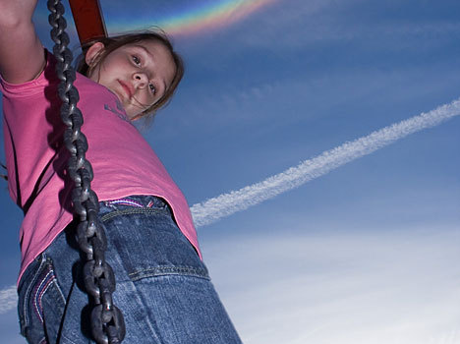
Дуга навколо зеніту
Навколозенітна дуга - це дуга із центром у точці зеніту, розташована вище за Сонце приблизно на 46°. Її видно рідко й тільки протягом декількох хвилин. Дуга має яскраві кольори, чіткі обриси й завжди паралельна обрію. Спостерігачеві вона нагадує перевернуту веселку.

Slide 5
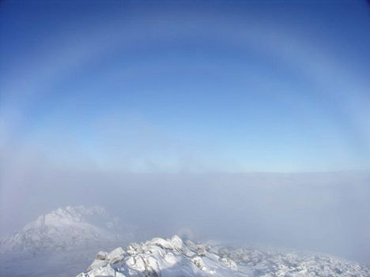
"Туманна" веселка
Туманний ореол схожий на безбарвну веселку. Як і звичайна веселка, цей ореол утворюється шляхом заломлення світла через водяні кристали. Однак, на відміну від хмар, що формують звичайну веселку, туман, що породжує цей ореол, складається з більш дрібних часток води, і світло, заломлюючись у цих крапельках, не розцвічує його.

Slide 6
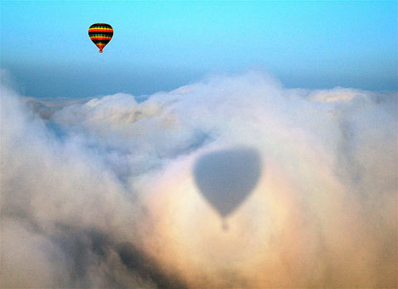
Глорія
Коли світло піддається ефекту зворотного розсіювання (дифракція світла, раніше вже відбитого у водяних кристалах хмари), воно повертається від хмари у тому ж напрямку, по якому падало, і утворює ефект "Глорія". Спостерігати цей ефект можна тільки на хмарах, які перебувають прямо перед глядачем або нижче його, у місці, що перебуває на протилежній стороні до джерела світла. Таким чином, побачити Глорію можна тільки з гори або з літака, причому джерела світла (Сонце або Місяць) повинні перебувати прямо за спиною спостерігача. Райдужні кола Глорії в Китаї ще називають Світлом Будди.
На цій фотографії прекрасний райдужний ореол оточує тінь повітряної кулі, що впала на хмара.

Slide 7
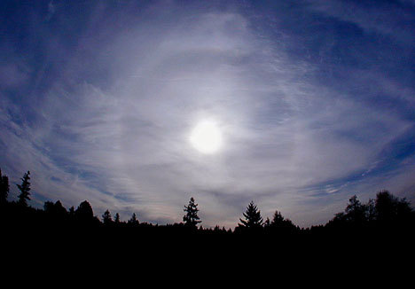
Гало в 22º
Білі світлові окружності навколо Сонця або Місяця, які виникають у результаті заломлення або відбиття світла кристалами льоду або снігу, що перебувають в атмосфері, називаються гало. В атмосфері присутні невеликі кристали води, і коли їх грані утворюють прямий кут із площиною, що проходить через Сонце, того, хто спостерігає ефект, на небі стає видний характерний білий ореол, що оточує Сонце. Так грані відбивають промені світла з відхиленням на 22°, утворюючи гало. У холодну пору року гало, утворені кристалами криги та снігу на поверхні землі, відбивають сонячне світло й розсіюють його в різних напрямках, утворюючи ефект з назвою "діамантовий пил".

Slide 8
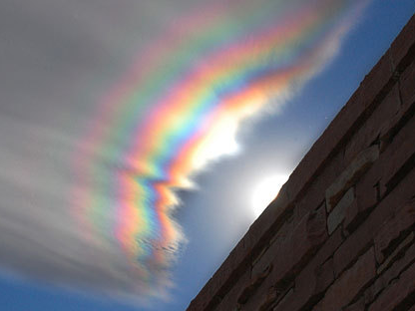
Райдужні хмари
Коли Сонце розташовується під певним кутом до крапельок води, з яких складається хмара, ці краплі заломлюють сонячне світло й створюють незвичайний ефект "райдужної хмари". Своїми кольорами хмари, як і веселка, зобов'язані різній довжині хвиль світла

Slide 9
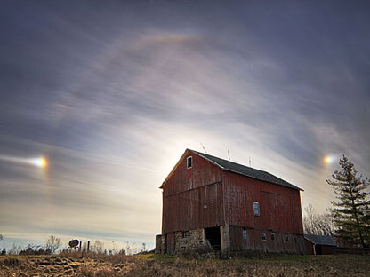
Паргелій
"Паргелій" у перекладі із грецького – "помилкове сонце". Це одна з форм гало: на небі спостерігається одне або кілька додаткових зображень Сонця, розташованих на тій же висоті над обрієм, що й справжнє Сонце. Мільйони кристалів льоду з вертикальною поверхнею, що відбивають Сонце, і утворюють це неймовірне явище.

Slide 10
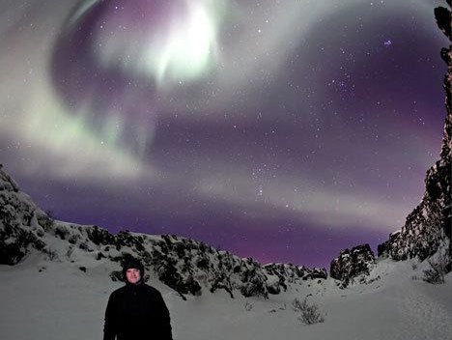
Північне сяйво
Сяйво, що спостерігається на небі в полярних областях, називають північним, або полярним. Вважається, що цей феномен існує також і в атмосферах інших планет, наприклад Венери. Природа й походження полярного сяйва – предмет інтенсивних досліджень, і в цьому зв'язку були розроблені численні теорії. Полярні сяйва виникають внаслідок бомбардування верхніх шарів атмосфери зарядженими частками, що рухаються до Землі уздовж силових ліній геомагнітного поля з області
навколоземного космічного простору, що називається плазмовим прошарком. Проекція плазмового шару вздовж геомагнітних силових ліній на земну атмосферу має форму кілець, що оточують північний та південний магнітні полюси.

Slide 11
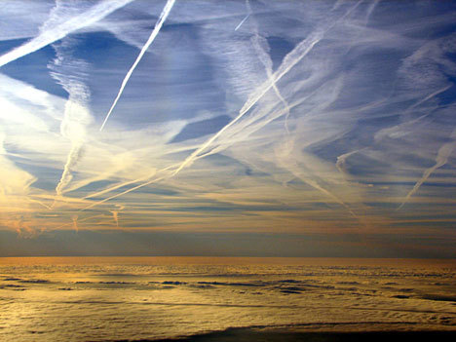
Конденсаційний (інверсійний) слід
Конденсаційні сліди – це білі смуги, що залишають у небі літаки. По своїй природі вони є сконденсованим туманом, що складається з вологи, що перебуває в атмосфері та вихлопних газах двигунів. Найчастіше ці сліди недовговічні – під впливом високих температур вони випаровуються. Однак деякі з них спускаються в більш низькі шари атмосфери, утворюючи перисті хмари. Екологи вважають, що перетворені в такий спосіб конденсаційні сліди літаків впливають на клімат планети. Тонкі висотні перисті хмари, які виходять із видозмінених слідів літаків, перешкоджають проходженню сонячних променів і, як наслідок знижують температуру планети.

Slide 12
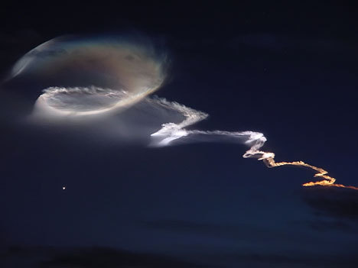
Слід вихлопних газів ракети
Повітряні потоки у високих шарах атмосфери деформують інверсійні сліди космічних ракет, а частки вихлопних газів заломлюють сонячне світло й зафарбовують сліди в кольори веселки. Величезні різнобарвні завитки тягнуться на кілька кілометрів по небу перед тим, як випаруватися.

Slide 13
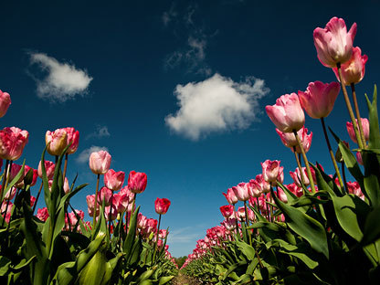
Поляризація
Поляризація – це орієнтованість електромагнітних коливань світлової хвилі в просторі. Поляризація світла виникає, коли світло під певним кутом падає на поверхню, відбивається й стає поляризованим. Поляризоване світло так само ж вільно поширюється в просторі, як і звичайне сонячне світло, але людське око, як правило, не здатне вловити зміну відтінків кольорів у результаті посилення ефекту поляризації.
Цей знімок, зроблений за допомогою ширококутового об’єктива з поляризаційним фільтром показує, який інтенсивно-синій колір надає небу електромагнітний заряд. Таке небо ми можемо побачити тільки через фільтр фотокамери.

Slide 14
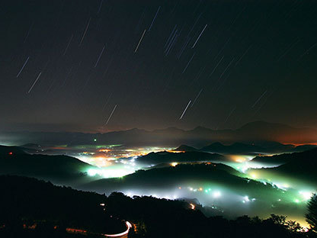
Зоряний слід
Невидимий неозброєним оком "зоряний слід" можна зафіксувати на фотокамеру. Цей знімок був зроблений вночі за допомогою камери, що встановлена на штатив, з повністю відкритою діафрагмою об'єктива й більш ніж годинною витримкою. На фотографії видно "рух" зоряного неба – природна зміна положення Землі в результаті обертання змушує зірки "рухатися". Єдина нерухома зірка – Полярна, котра вказує на астрономічний Північний полюс.

Slide 15
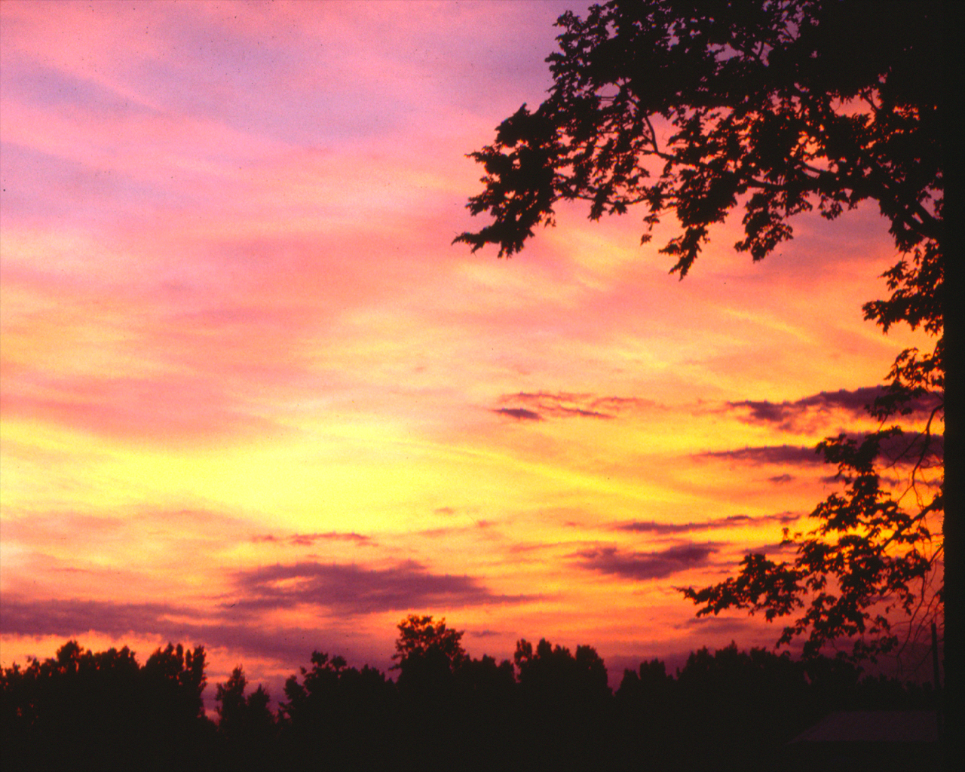
Transition Page

